Slide 1

ΠαρουσIαση δεYτερου Milestone ΑρχιτεκτονιKH και ΥλοποIηση
Ιωάννης Τσάμπρας 1066584 Σταύρος Κάνιας 1066563

Slide 2
ΑνAγκες του συστHματος:
Κεντρική βάση δεδομένων με media-cache και metrics data
Κατανεμημένη media βάση δεδομένων στα edge-modules
Rest API για την ανάκτηση εικόνων στα edge modules
Rest API για την ενημέρωση της βάσης στον back-end controller
Front view με λειτουργίες visualisation & warning
Rest API για την προσφορά δεδομένων εκπαίδευσης

Slide 3
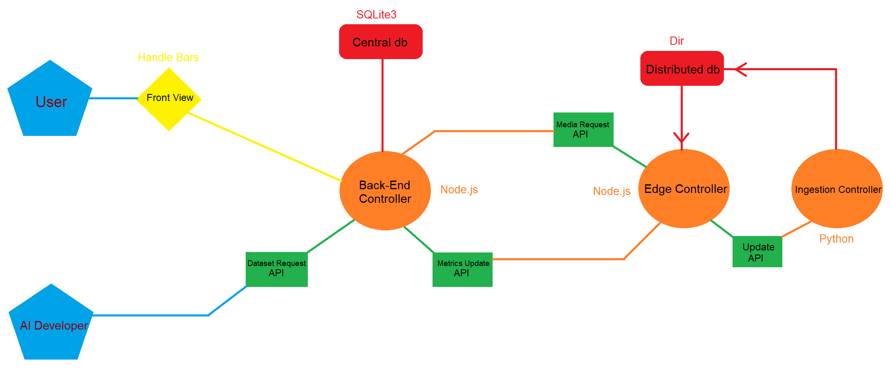
Αρχιτεκτονική ανάπτυξης συστήματος:

Slide 4
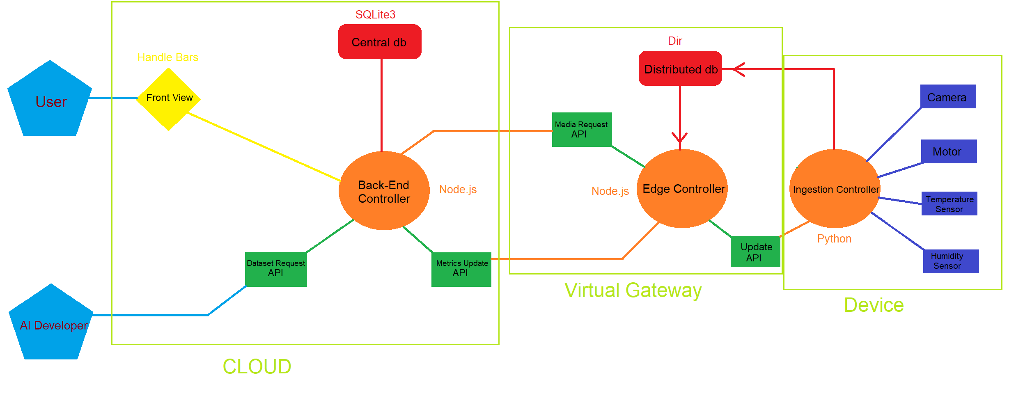
IoT perspective:

Slide 5
ΒHματα ΥλοποIησης:
Device:
Σύσταση ingestion controller (final stage)
Σύσταση προσομοίωσης φυσικής συσκευής (under development)
Σχεδίαση φυσικής συσκευής (under development)
Κατασκευή φυσικής συσκευής (planned/later work)
Virtual Gateway:​​
Σύσταση συστήματος αποθήκευσης media (under development)
Σύσταση controller (planned)
Σύσταση APIs (planned)​
Cloud:​​​
Σύσταση front view και visualization (final stage)
Σύσταση κεντρικής βάσης δεδομένων (final stage)
Σταση back-end controller (final stage)
Σύσταση APIs (planned)​

Slide 6
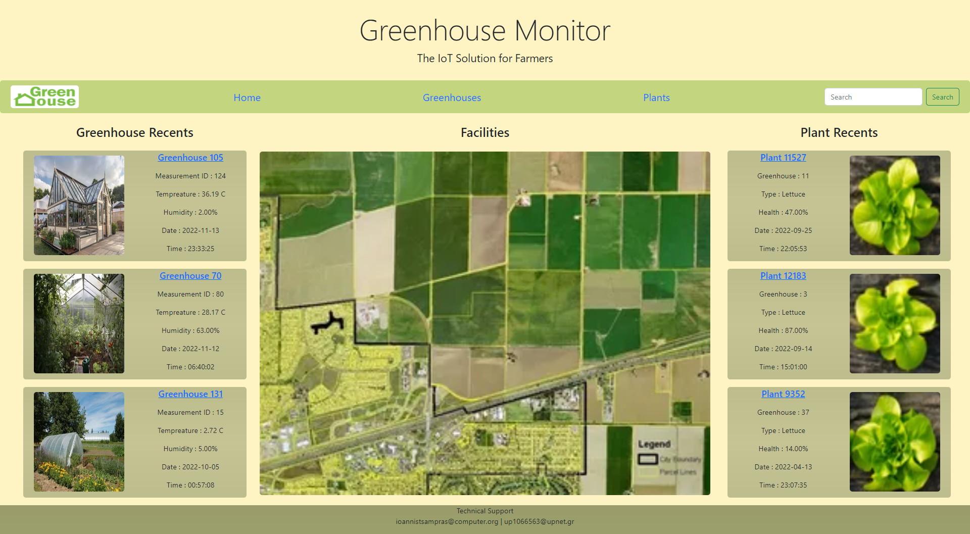
Home Page

Slide 7
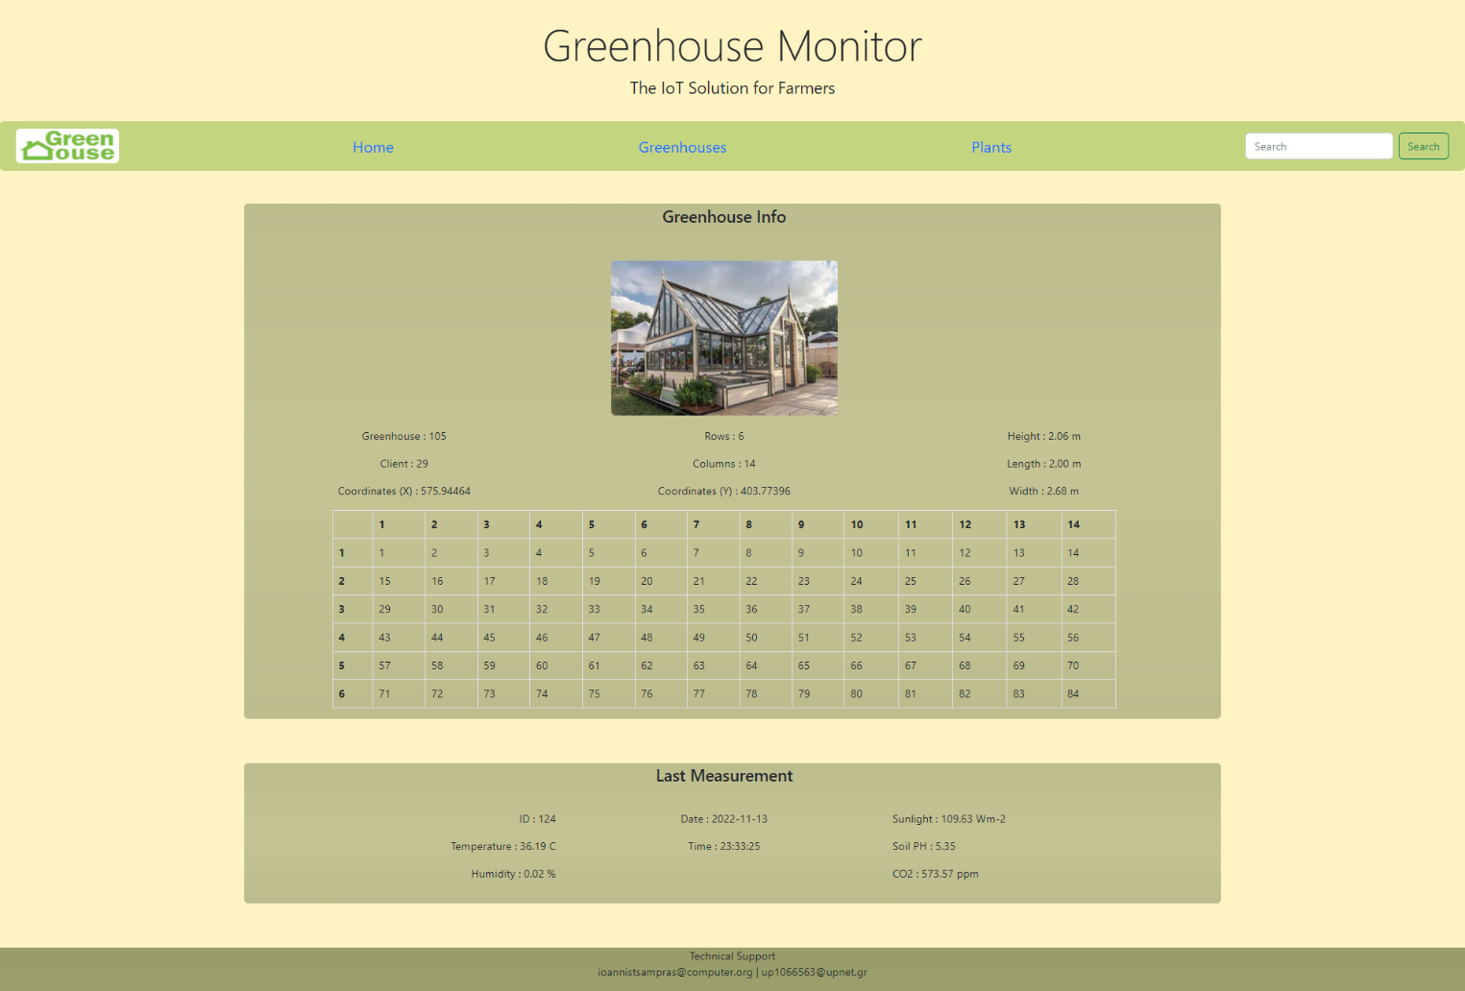
Greenhouse Overview
Στη σελίδα ενός θερμοκηπίου περιέχονται:
Μια φωτογραφία του θερμοκηπίου
Τα δομικά του δεδομένα
Οι συντεταγμένες του στο χάρτη
Ένας πίνακας που λειτουργεί ως ψηφιακό δίδυμο
Η τελευταία μέτρηση των παραμέτρων του

Slide 8
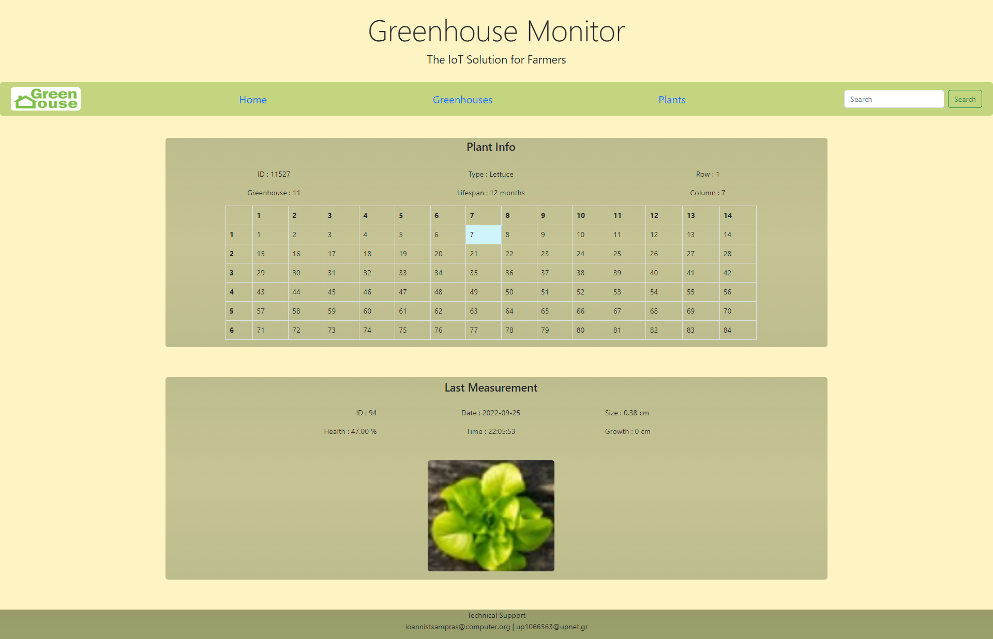
Plant Overview
Στη σελίδα ενός φυτού περιέχονται:
Το θερμοκήπιο που αυτό ανήκει
Δεδομένα για τον τύπο του
Η θέση του στο θερμοκήπιο
Το ψηφιακό δίδυμο του θερμοκηπίου στο οποίο έχει χρωματιστεί η θέση του φυτού
Η τελευταία μέτρηση των παραμέτρων του
Η φωτογραφία του φυτού που έχει προέλθει από την τελευταία μέτρηση.

Slide 9
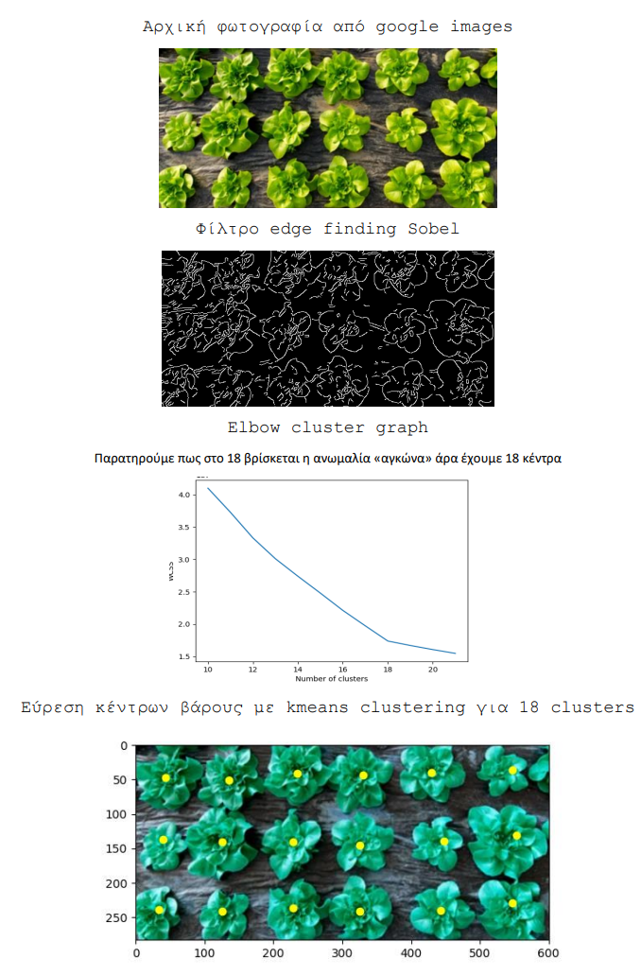
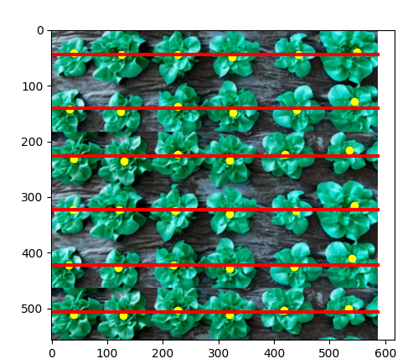
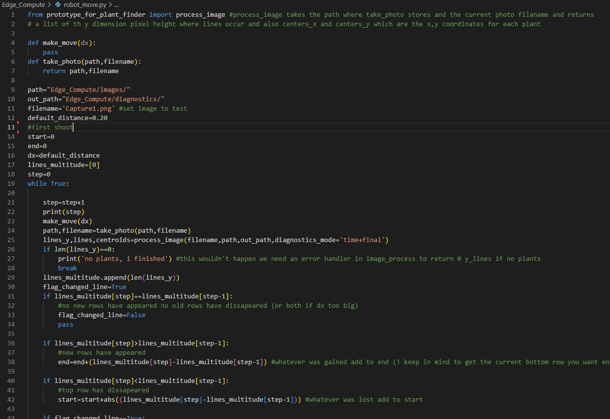
Device and simulation
.

